Slide 1
数据科学大作业
自动评分“捉虫”
181250096 陆志晗

Slide 2
目录/Content
01
选题考量
背景与猜想
选题与目标
02
研究方法
代码逻辑
分析方法
案例分析
03
修正后的学生得分/完成题量 ·
题目无效代码频数 ·
Notes:
模板来自于 http://docer.wps.cn

Slide 3
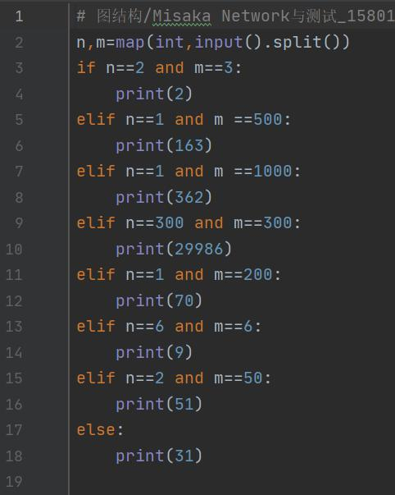
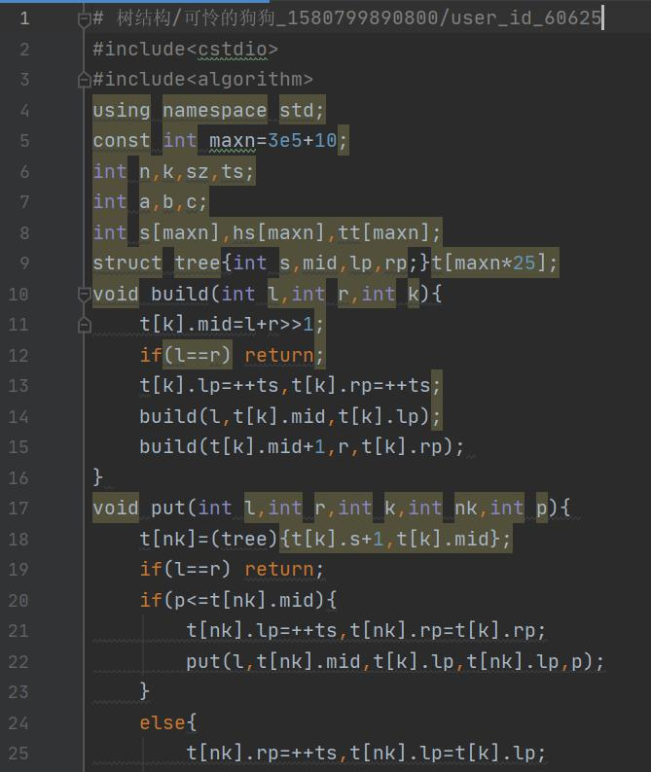
选题考量/Why ?
——背景与猜想
推测测试用例
大量if...else
“自动评分误差”
“面向用例编程”
非Python代码
误导评分系统
未按课程要求
使用其他语言
仍然通过测试
降低可信度
失去参考价值
带来不公平
Notes:
模板来自于 http://docer.wps.cn

Slide 4
选题考量/Why ?
——选题与目标
分辨学生作答中的面向用例编程、非Python代码与有效代码，形成相应的字典数据表
无效代码筛选
统计数据修正
基于筛查后的有效作答重新进行基本统计分析，为先前助教在课上列出的相关统计数据纠偏
剔除学生作答中的无效代码，仅保留有效的Python代码，为后续人工查验完成预处理筛选工作
无效代码预处理
Notes:
模板来自于 http://docer.wps.cn

Slide 5
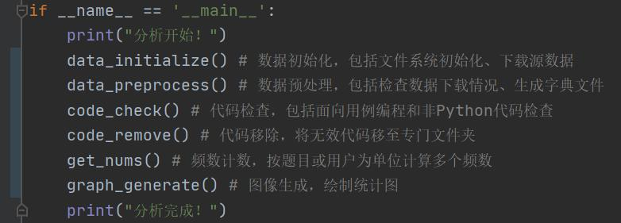
研究方法/How ?
——代码逻辑
初始化和预处理
代码检查
无效代码移除
统计和绘图
多接口
01
02
03
04
初始化文件系统
检查数据下载情况
生成字典文件
面向用例编程检查
非Python代码检查
有效代码保留备查
无效代码移至专门文件夹
频数计数
绘制统计图

Slide 6
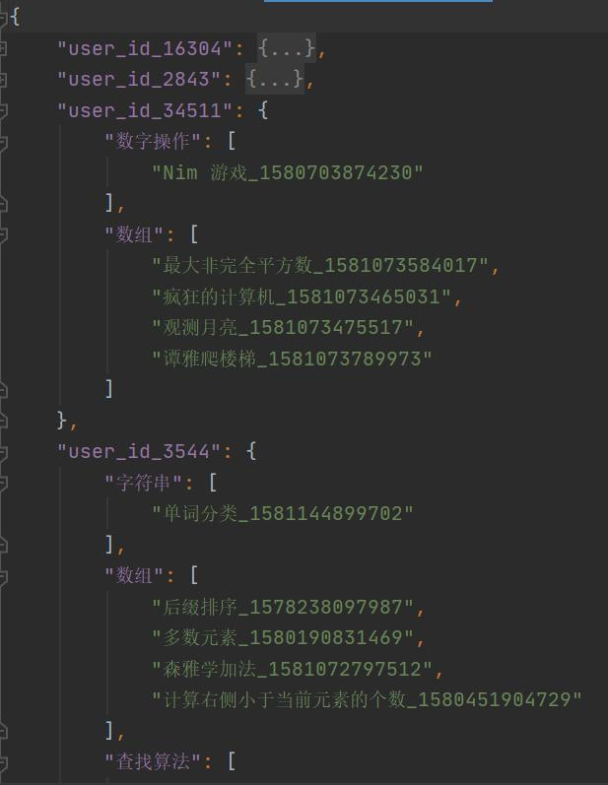
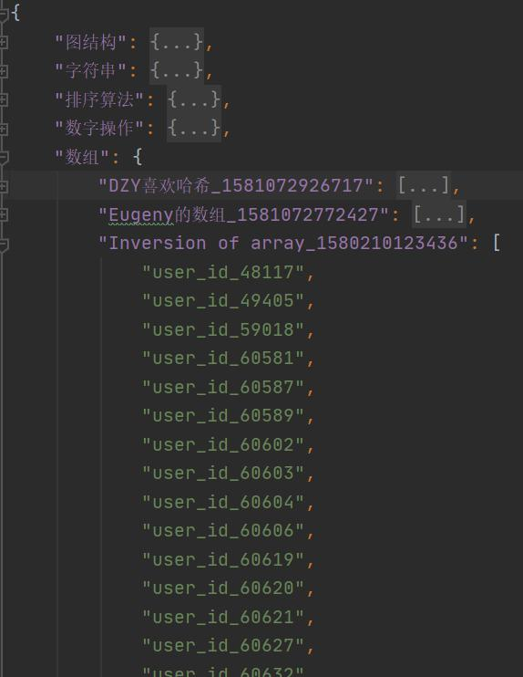
研究方法/How ?
——分析方法
描述统计
对调查总体所有变量的有关数据进行统计性描述
将一系列复杂的数据集用几个有代表性的数据进行描述
直观的解释数据的变动，主要包括数据的离散程度分析、集中趋势分析、频数分析、分布以及一些基本的统计图形
字典检索

Slide 7
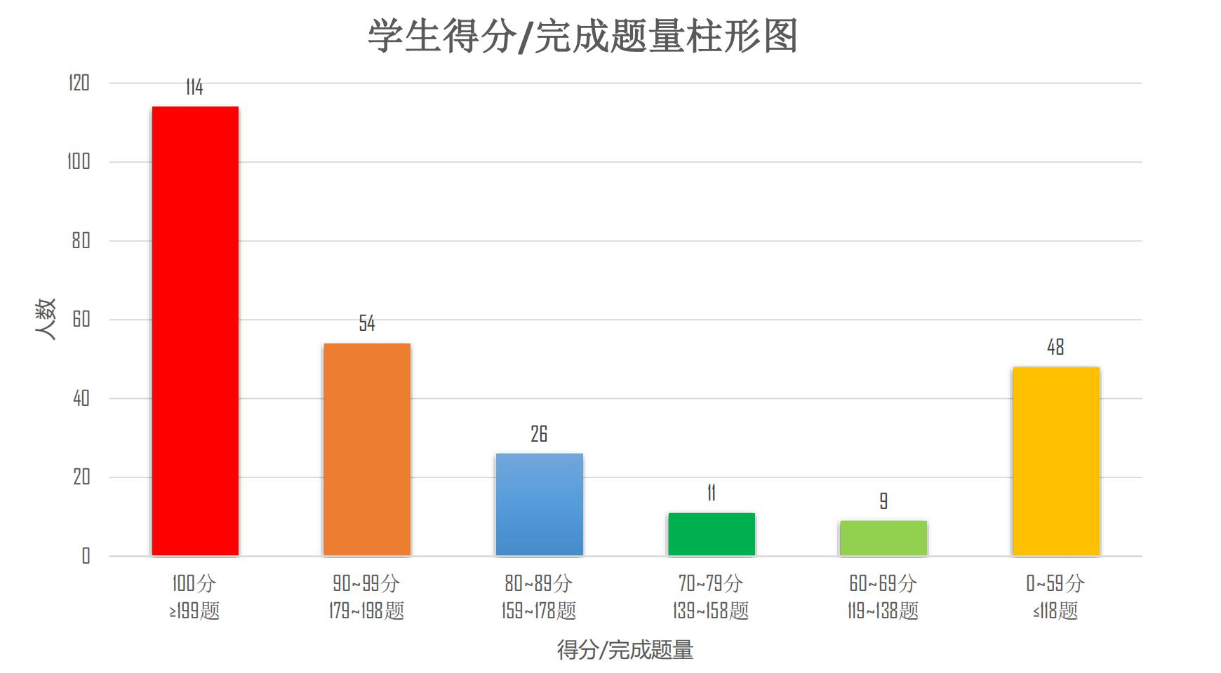
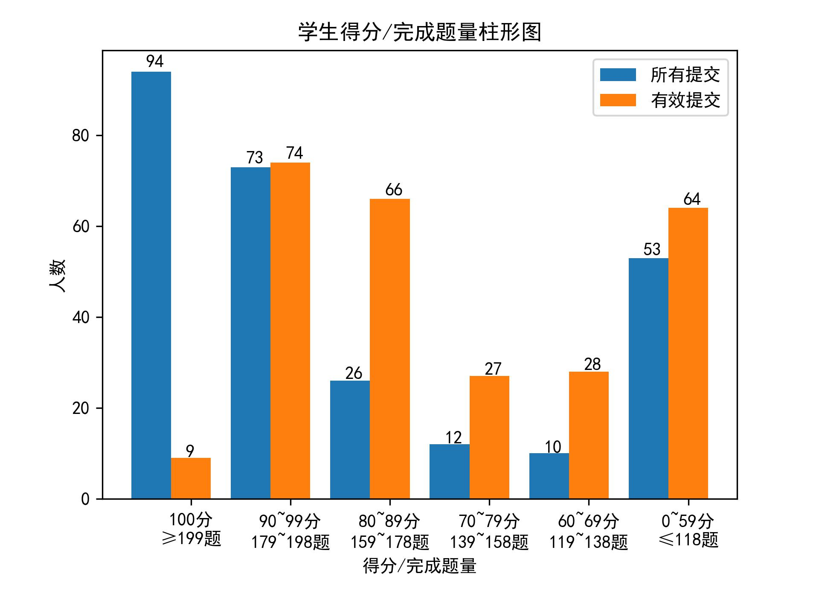
案例分析/Examples
——修正后的学生得分/完成题量
数据纠偏
Before
After

Slide 8
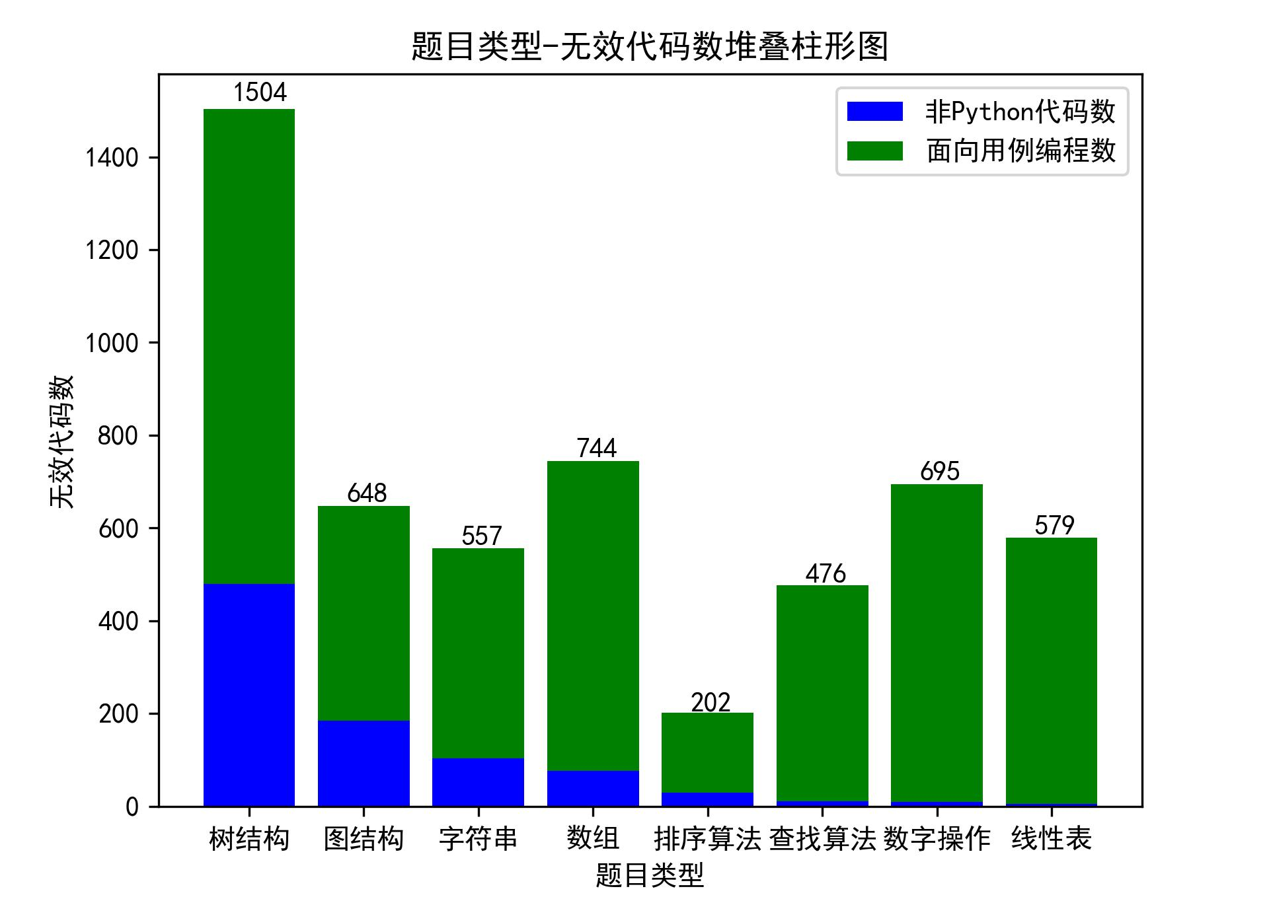
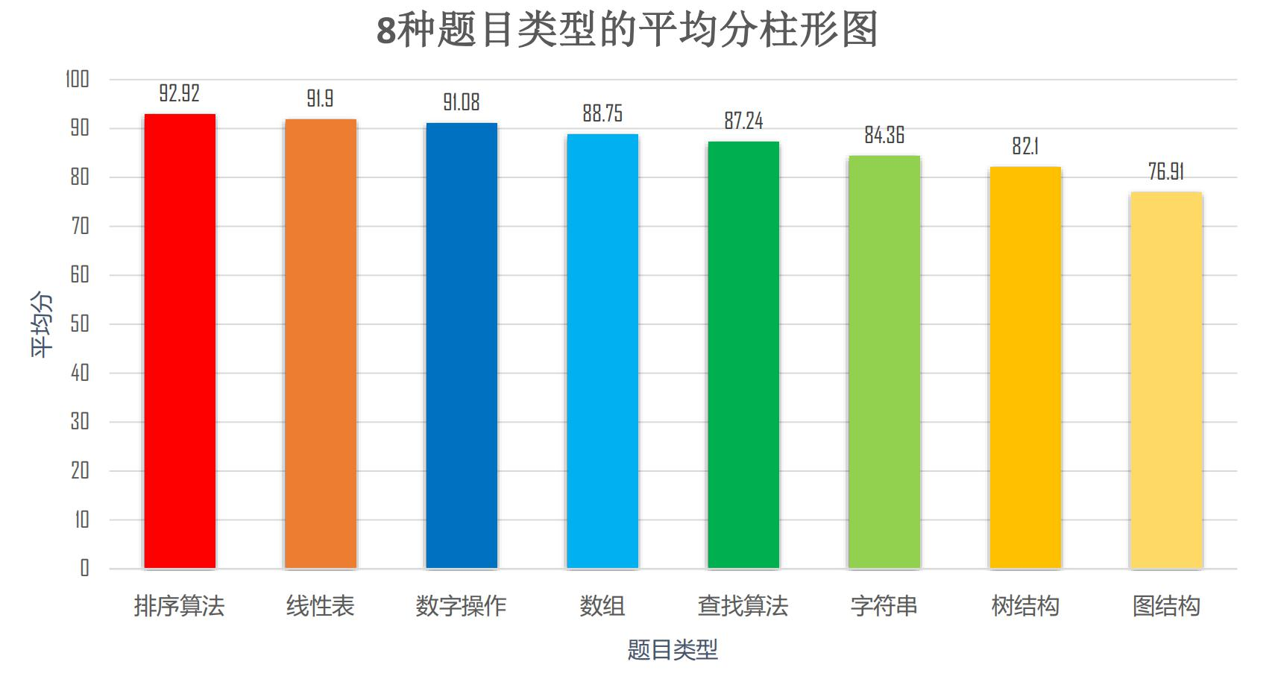
案例分析/Examples
——题目无效代码频数
反映难度

Slide 9
181250096 陆志晗
Notes:
模板来自于 http://docer.wps.cn

